Slide 1
Broadcom（AVGO）財報分析
FY2025 全年 · Q1 FY2026 最新季報（截至 2026/02/01）
NASDAQ: AVGO · 半導體 + 基礎架構軟體 · AI 客製化加速器（XPU）與 AI 網通領導者
FY2025 營收
FY2025 AI 營收
FY2025 自由現金流
$62.9B
$20B
$26.9B
+22% YoY
Q1'26 季增至 $8.4B
FCF margin 約 43%
資料來源：Broadcom 官方新聞稿 / SEC 8-K（FY2025 Q4 & Q1 FY2026）
國泰證券法人債券業務部 · 法人業務二處 · AVGO 財報分析

Slide 2
01
營運總覽 · Financial Overview
國泰證券法人債券業務部 · 法人業務二處 · AVGO 財報分析

Slide 3
Q1 FY2026 重點
截至 2026/02/01、2026/03/04 公布 · 全面優於財測
合併營收
AI 半導體營收
半導體營收（紀錄）
Non-GAAP 淨利
$19.31B
$8.4B
$12.5B
$10.19B
+29% YoY
+106% YoY
+52% YoY
EPS $2.05
營業利益率
Adj. EBITDA
自由現金流
季配息
66.4%
$13.1B
$8.01B
$0.65
+50 bps YoY
佔營收 68%
佔營收 41%
每股 / 季
重點：AI 加速器（XPU）＋ AI 網通雙引擎，帶動半導體單季創高；軟體（VMware）穩定貢獻現金流。
國泰證券法人債券業務部 · 法人業務二處 · AVGO 財報分析
3 / 9

Slide 4
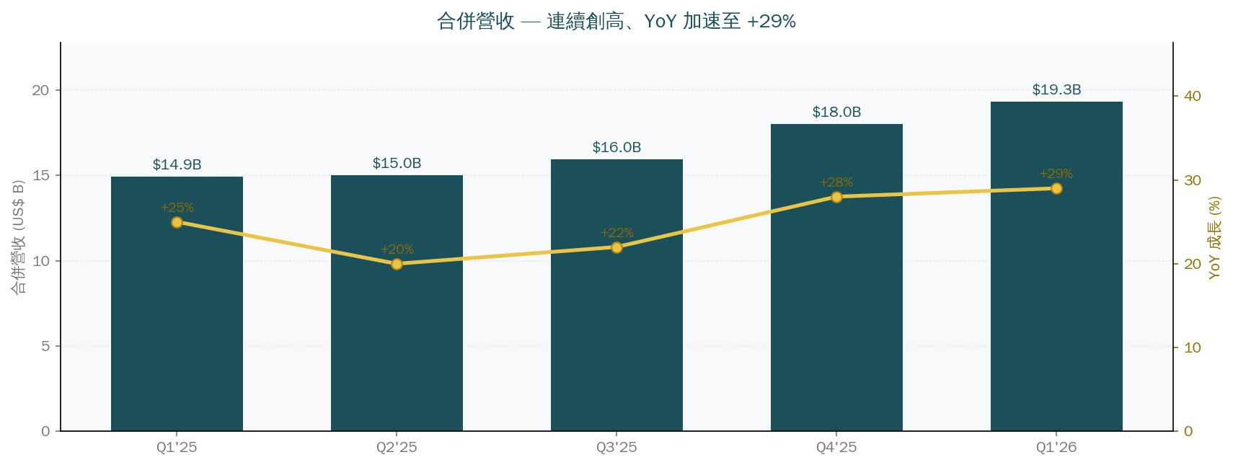
營收趨勢
近 5 季合併營收 + YoY 成長率
FY2025 全年營收 $62.9B（+22% YoY，FY2024 $51.6B），Q1'26 單季 $19.3B 再創新高、YoY 連續加速。
國泰證券法人債券業務部 · 法人業務二處 · AVGO 財報分析
4 / 9

Slide 5
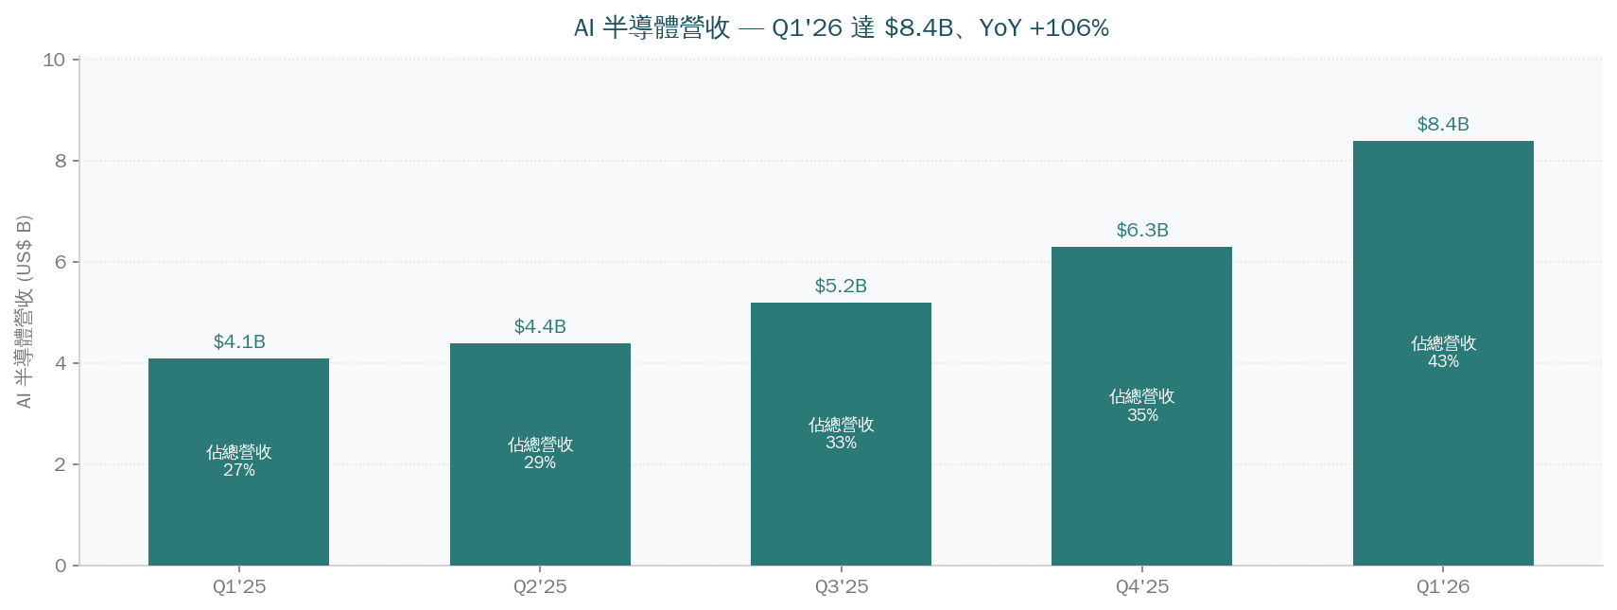
AI 營收引擎
客製化加速器（XPU）+ AI 網通（Ethernet switch）
AI 營收佔比由 Q1'25 約 27% 拉升至 Q1'26 約 44%；管理層看 2027 年 AI 晶片營收上看 $100B+、AI backlog 約 $73B（18 個月交期）。
國泰證券法人債券業務部 · 法人業務二處 · AVGO 財報分析
5 / 9

Slide 6
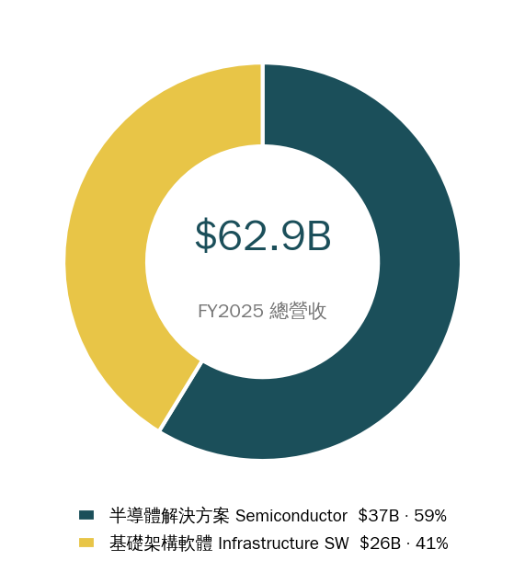
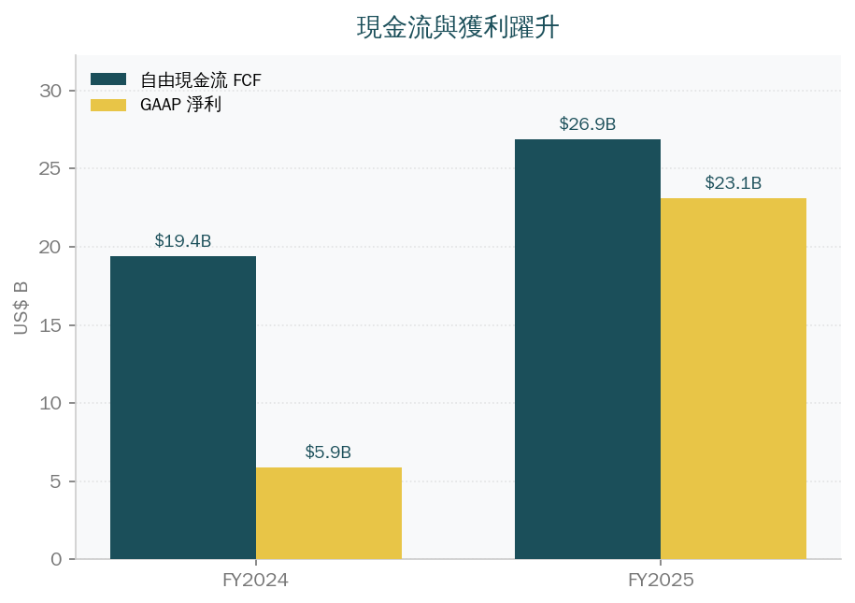
業務結構與現金流
FY2025 雙引擎：半導體 + 基礎架構軟體
軟體（VMware 整併）提供高毛利、可預期的訂閱現金流；半導體（AI）提供高成長。GAAP 淨利由 FY2024 $5.9B 躍升至 FY2025 $23.1B。
國泰證券法人債券業務部 · 法人業務二處 · AVGO 財報分析
6 / 9

Slide 7
02
展望 · Outlook & Thesis
國泰證券法人債券業務部 · 法人業務二處 · AVGO 財報分析

Slide 8
展望與投資觀點
Q2 FY2026 財測 + 中長期 AI 敘事 + 對台灣機構意義
📈 財測與里程碑
🇹🇼 對台灣機構意義
• Q2 FY2026 營收財測約 $22.0B（+47% YoY）
• Q2 AI 半導體營收預估約 $10.7B
• 2027 年 AI 晶片營收 line of sight 上看 $100B+
• AI backlog 約 $73B、18 個月交期能見度高
• 毛利／營益率維持高檔（營益率 66%+）
• 強勁 FCF 支撐配息 + 去槓桿（VMware 併購債）
• AVGO 為 TSMC 先進製程（CoWoS / N3 / N2）核心大客戶之一
• XPU 放量 → 台系 ABF 載板、CCL、測試、散熱供應鏈受惠
• AI 網通（Tomahawk / Jericho）利多交換器、光通訊族群
• 可作為 SMH / SOXX / AIQ 等 AI 半導體 ETF 的權重觀察錨
• 風險：客製化 ASIC 客戶集中度、軟體成長趨緩、評價偏高
國泰證券法人債券業務部 · 法人業務二處 · AVGO 財報分析
8 / 9

Slide 9
資料來源與聲明
• Broadcom Inc.「Q1 FY2026 Financial Results」官方新聞稿（2026/03/04）
• Broadcom Inc.「Q4 & FY2025 Financial Results」官方新聞稿（2025/12/11）
• SEC Form 8-K 財報附件（CIK 0001730168，FY2025 / FY2026 各季）
• 全年數字部分由各季 SEC 8-K 加總推算；segment 為約略值，以官方 10-K 為準。
本簡報僅為財報數據彙整與分析，供內部研究與法人業務參考，不構成任何投資建議或要約。投資人應自行評估風險。
金額單位為美元（US$），會計期間以 Broadcom 財報年度（FY 結束於 11 月初）為準。
國泰證券法人債券業務部 · 法人業務二處 · AVGO 財報分析

